Slide 1
Правила техники безопасности в спортзале и на спортплощадке
Выполнил студент ТИПУ “Кулинар” гр. 1М-11 Лыжин Иван

Slide 2
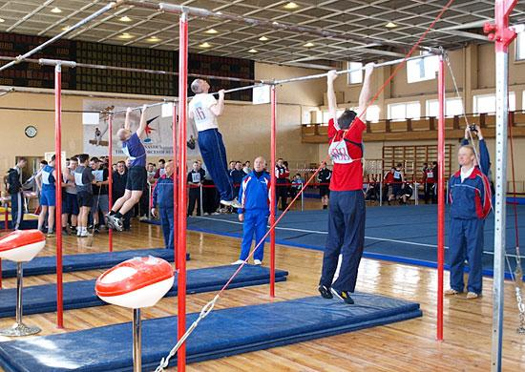
Человек хочет чувствовать себя здоровым и красивым после посещения спортзала или занятий на спортплощадке. Но так бывает не всегда!

Slide 3
Эта презентация поможет понять важность знания и соблюдения правил техники безопасности в спортзале и на спортплощадке

Slide 4
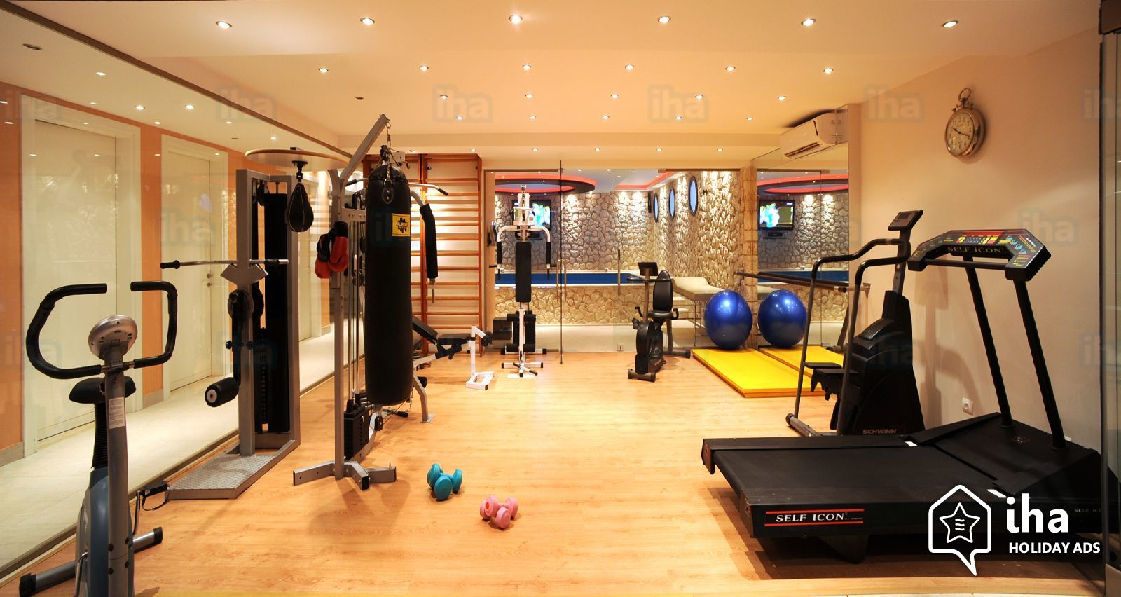
Занятия спортом совмещены с опасностью,
особенно для новичков, которые не знают, как пользоваться спортивным инвентарем, тренажерами, распределять физическую нагрузку

Slide 5
Знаете
ли вы,
сколько
процентов людей,
занимающихся спортом
ежегодно получают травмы?

Slide 6
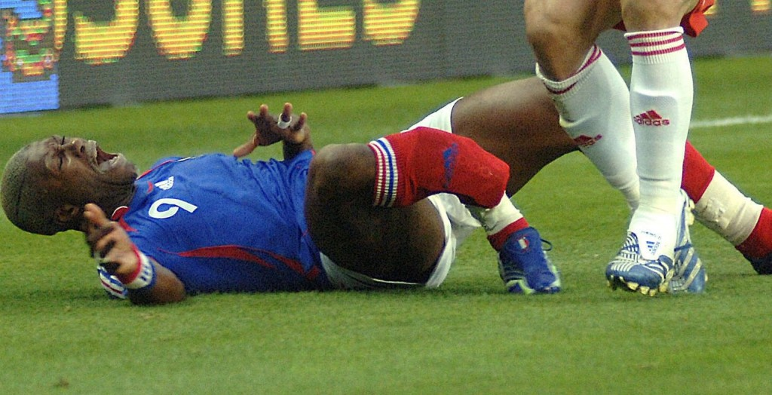
Оказывается,
25% - т.е. каждый четвертый,
занимающийся спортом, ежегодно получает спортивные травмы разной степени тяжести!!!

Slide 7
Спорт всегда сопряжен с травматизмом!!!
Мы знаем множество примеров, когда профессиональные спортсмены получали травмы.

Slide 8
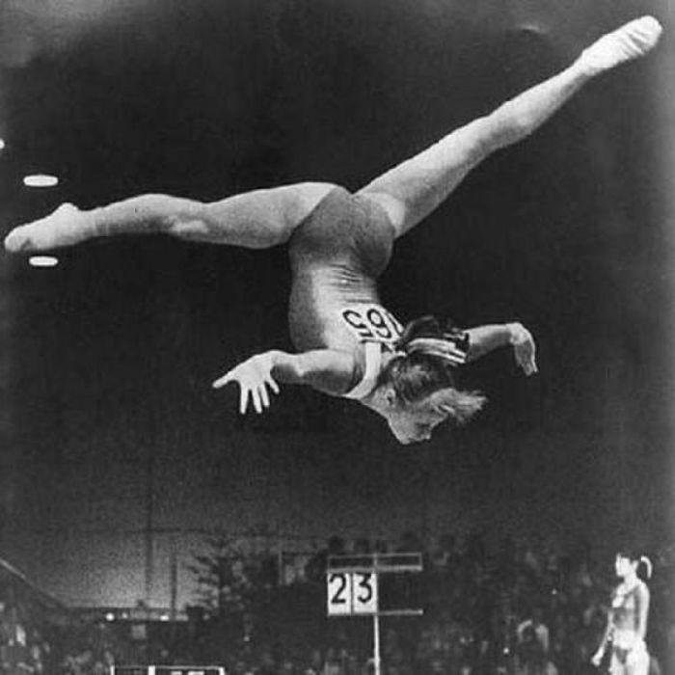
Елена Мухина - советская гимнастка, чемпионка мира, получила травму
на тренировке...

Slide 9
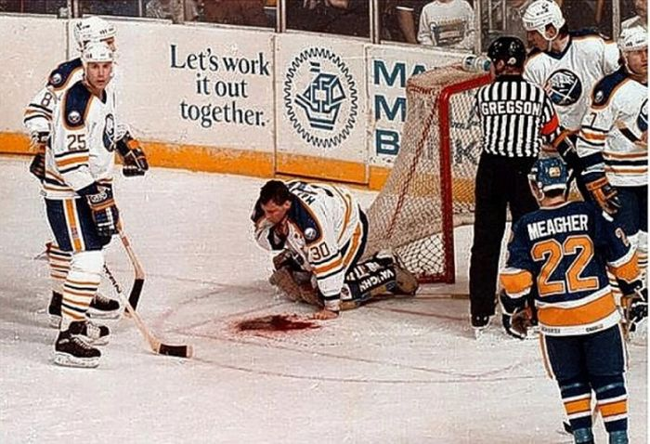
Клинт Маларчук -хоккейный вратарь, получил во время матча случайно коньком от другого игрока разрез вены на шее...

Slide 10
Примеров различного рода спортивных травм множество, но мы не должны забывать о том, что элементарное соблюдение правил техники безопасности в спортзале и на спортивной площадке сможет значительно сократить число случайного травмирования!!!

Slide 11
Спортивная обувь и форма не должна стеснять движения
Общие правила техники безопасности в спортзале
и на спортплощадке
Обувь должна быть на нескользкой подошве, плотно облегать ногу и не затруднять кровообращение
Обувь и форма должны соответствовать погодным условиям

Slide 12
Бережно относиться к спортинвентарю, не использовать его не по назначению
Общие правила техники безопасности в спортзале
и на спортплощадке
В зале, на площадке не мешать другим, не ставить подножек, избегать столкновений
Быть внимательным при перемещениях по залу (площадке)

Slide 13
Общие правила техники безопасности в спортзале
и на спортплощадке
По распоряжению учителя убрать посторонние предметы с беговой дорожки, ямы для прыжков и т.д.
Внимательно слушать объяснения тренера и правильно их выполнять, брать спортинвентарь и выполнять упражнения только с разрешения учителя, выполнять упражнения только на исправном оборудовании

Slide 14
Общие правила техники безопасности в спортзале
и на спортплощадке
Под контролем тренера убрать спортинвентарь в места его хранения
Помыть руки с мылом, в раздевалке переодеться в повседневную одежду
Организованно покинуть место проведения занятий

Slide 15
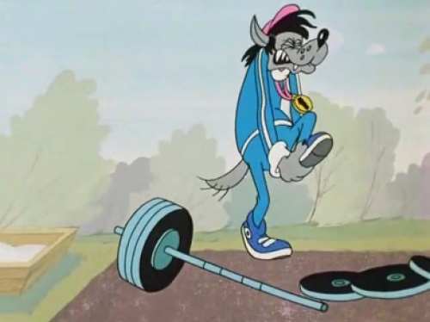
Соблюдая правила техники безопасности в зале и на площадке можно уменьшить риск получения травмы !!!

Slide 16
Будьте здоровы!

